Slide 1

Оцифровка паспортов оборудования с распознаванием и экспортом в 1С
Бухна Даниил (лидер)
Некрасов Никита
ХАКАТОН РТУ МИРЭА 2026

Slide 2
Проблема
Как сейчас
Что делает ПАСПОРТ.ЦИФ
Паспорта приходят на бумаге - у каждого производителя свой формат
Оператор вручную вбивает данные в 1С - 10-15 минут на документ
Ошибки при ручном вводе - никто не перепроверяет
Нет штрихкода - документ не найти сканером ТСД
Непонятно, для каких позиций шкафа паспорт уже есть
Загрузил PDF → нажал «Запустить» → поля заполнены автоматически
Система извлекает: наименование, код, серийные №, даты, гарантию
Quality Score на каждой записи + флаг «Нужна проверка»
Штрихкод Code128 генерируется мгновенно
Режим «Шкаф»: видно, каких паспортов из перечня нет
Разрыв между бумагой и цифрой - закрывается за секунды, а не часы.

Slide 3
Технический стек - фактический
Flask 3
HTML / CSS / JS
Веб-сервер и REST API (Python)
SPA-интерфейс, встроен в Flask-шаблон (index.html)
PyMuPDF
Рендер страниц PDF → PNG для OCR
Ollama (опц.)
Локальный LLM - qwen2.5vl:32b, по умолчанию выключен (ENABLE_LLM=0)
Tesseract OCR
Multi-pass, PSM 3/6/11, rus+eng, параллельные воркеры
Docker Compose
app (порт 5000) + ollama (порт 11434), volume registry_data
OpenCV + NumPy
Предобработка изображений перед Tesseract
registry_state.json
python-barcode
Хранение реестра между перезапусками
Генерация Code128 (A-Z, 0-9, дефис, ≤20 символов)
openpyxl
control_samples.json
Формирование многолистового Excel
Эталонный набор для воспроизводимой оценки
FastAPI/React/pdfplumber в проекте НЕ используются - стек на Flask + Tesseract + PyMuPDF.

Slide 4






Пайплайн обработки одного документа
1
2
3
4
5
6
Preview
Layer
›
OCR
Layer
›
Rules /
Regex
›
LLM
(опц.)
›
Scoring &
Postproc
›
Реестр /
Export
PyMuPDF →
PNG страниц
Tesseract
multi-pass PSM 3/6/11
Нормализация,
фильтрация
Ollama local,
failover, timeout
quality_score,
checklist, evidence
JSON → Excel
8 листов
OCR: параллельные воркеры (OCR_WORKERS=4), ранний выход при quality≥320 chars, timeout 8 с/страница
LLM: автовыбор модели из кандидатов, общий бюджет 90 с, fallback на OCR+rules при таймауте
LLM по умолчанию выключен (ENABLE_LLM=0) - система полностью работает без GPU.

Slide 5
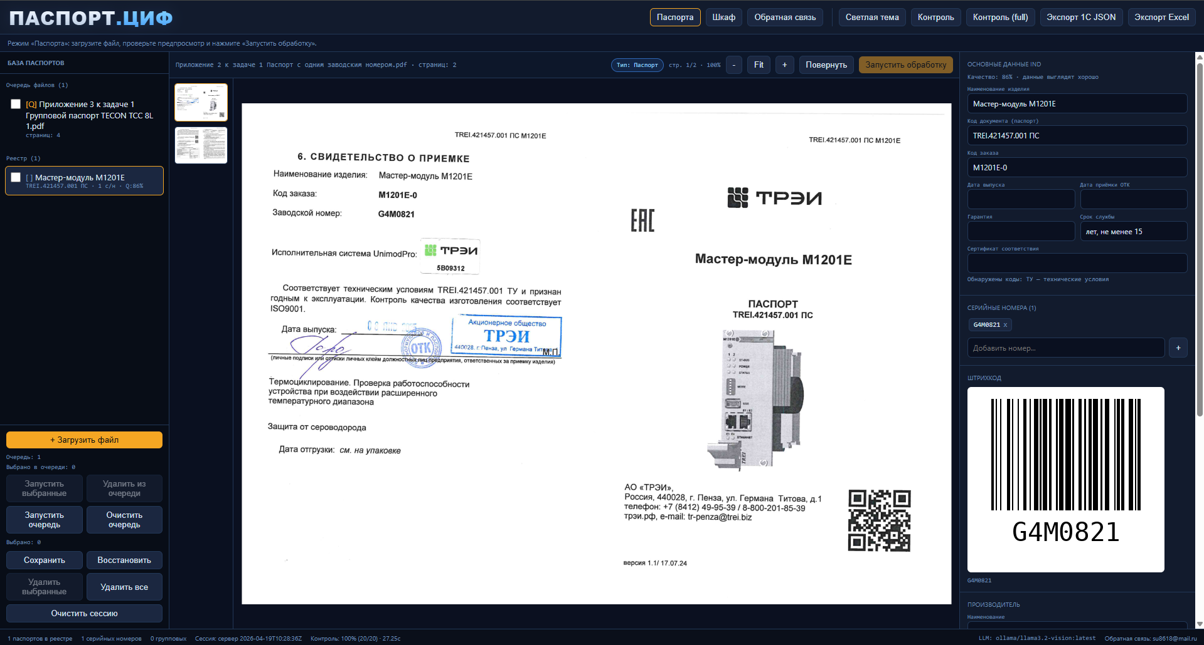
Режим «Паспорт» - интерфейс
Предпросмотр страниц
Запуск обработки
Очередь файлов
Извлечённые
поля
Серийные номера
Элементы
управления
Все три состояния видны сразу: файл в очереди, предпросмотр, извлечённые поля - без переключений.

Slide 6
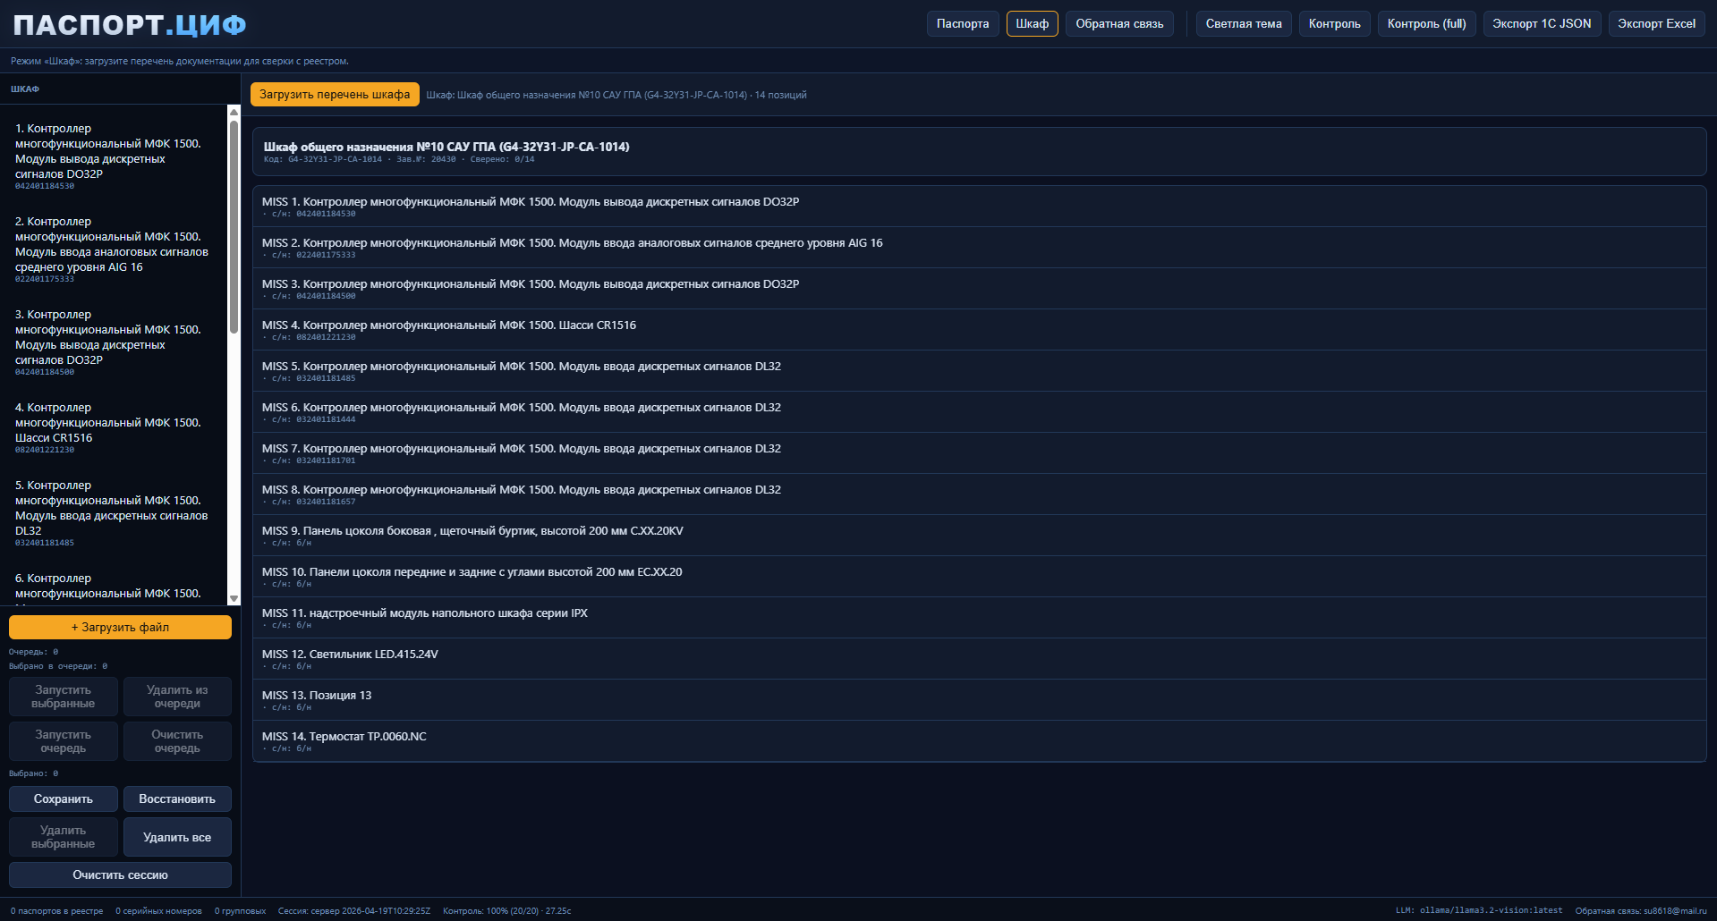
Режим «Шкаф» - сверка перечня
Контрольный прогон
Экспорт JSON/Excel
Загрузка перечня шкафа
Список
позиций
Список результатов
14 позиций шкафа - 8 найдено, 6 - б/н. Видно мгновенно, без Excel-ручной сверки.

Slide 7
Валидация и воспроизводимость
Как устроен контрольный прогон
Содержимое control_samples.json
Эталон: samples/control_samples.json - 6 документов, 7 полей
Запуск: кнопка «Контроль» в UI → POST /api/evaluate/control
Два режима: fast (OCR+rules, без LLM) и full (с LLM если включён)
Сравниваются только непустые поля expected - не «угадать всё»
Считаются: проверок (не-null expected), совпавших, точность = совп/пров
Результат: диалог с цифрами - Проверок / Совпало / Точность %
Файл (сокращ.)
Тип
Полей
Паспорт без с/н
single_passport
3
Паспорт с 1 с/н
single_passport
5
Групповой TECON TCC 8L
group_passport
5
Шкаф / перечень
cabinet_list
2
Разбор паспорта (.docx)
unknown
1
Экранная форма
unknown
1
Точность = совпавших полей / непустых expected × 100%
Метрика корректна только для данной контрольной выборки.

Slide 8
Качество распознавания - честные цифры
86-90%
20/20
5-30 с
4 типа
Quality Score
(одиночные PDF)
Контрольный прогон
В демо: OCR+rules, LLM выключен)
Время обработки
(зависит от страниц/LLM)
document_type:
single/group/cabinet/unknown
Условия для цифр
Что снижает точность
86-90% - качество на 1-страничных паспортах со встроенным текстом (embedded)
20/20 — результат контрольной выборки в режиме full; в текущем демо LLM отключён.
5-30 с - диапазон: 5 с для embedded PDF, 30+ с для скана + полный LLM
Точность на шумных/рукописных сканах без ручной правки - ниже
Quality Score формируется по весам заполненных ключевых полей
Нечитаемый или повёрнутый скан → нужна ручная правка в UI
Нестандартный макет производителя → тип может стать unknown
LLM отключён, embedded text < 120 символов → OCR по растру
Штрихкод строится только из A-Z 0-9 дефис, обрезается до 20 символов
Групповые паспорта сложнее: много серийных номеров → выше риск пропуска

Slide 9

Экспорт: Excel и 1С JSON
→
→
Реестр
в памяти
Excel
.xlsx
1С JSON
/ импорт
Листы в файле Паспорта_реестр.xlsx:
Паспорта
Всегда
Тип, качество, флаги, поля паспорта
Серийные номера
Всегда
Каждый с/н привязан к своему паспорту
Нормативы
Всегда
Гарантия, срок службы, сертификаты, нормативные доки
1С_Импорт
Всегда
Плоская таблица для загрузки в 1С через ImportFromExcel
1С_Ошибки
Если есть
Проблемные строки, не прошедшие валидацию для 1С
Чек-лист
Всегда
✓ / ✗ по каждому ключевому полю
Источники
Всегда
Откуда взято значение: страница, фрагмент, риск
Шкаф
Если есть
Позиции шкафа с OK/MISS и заводскими номерами

Slide 10
Сценарий демонстрации - 3 файла из кейса
01
Загружаем 3 файла в очередь
02
Запускаем обработку - смотрим результат
2 одиночных PDF + 1 групповой. Очередь отображается слева с именами файлов и числом страниц.
Мастер-модуль M1201E: quality 86%, с/н G4M0821, код TREI.421457.001 ПС, Code128 готов.
Групповой TECON TCC 8L: quality 90%, 6 серийных номеров, тип group_passport.
03
Режим «Шкаф» - перечень 14 позиций
04
Кнопка «Контроль» - запускаем оценку
Загружаем перечень шкафа. Результат: 8 позиций - OK (найден паспорт), 6 - MISS (б/н).
full-прогон: 20/20 совпало. Диалог показывает: проверок 20, совпало 20, точность 100% на выборке, заданной вручную.

Slide 11
Ограничения
⚠ Шумные / нечитаемые сканы
→ Нужна ручная правка полей. Предпросмотр + поворот + Quality Score помогают оператору найти проблему.
⚠ Нестандартный макет → тип unknown
→ Rules-слой ориентирован на типовые бланки. Нетипичные документы могут требовать правки или добавления правил.
⚠ Штрихкод: только A-Z, 0-9, дефис, ≤20 символов
→ Ограничение python-barcode и Code128 subset. Длинные коды обрезаются автоматически.
⚠ Интеграция с 1С - через Excel, не прямой API
→ ImportFromExcel работает без доработки 1С. Прямой COM/REST в проекте не реализован.
⚠ Контрольная выборка - 6 документов
→ Метрика точности репрезентирует только кейс-задание. Реальная точность зависит от качества сканов клиента.

Slide 12
ПАСПОРТ.ЦИФ
Flask + Tesseract
full: 20/20
7 листов Excel
без облаков
прогон на контрольной выборке
+ 1С ошибки при наличии
Бухна Даниил · Некрасов Никита
Хакатон РТУ МИРЭА 2026 · Задача 1

